Slide 1
离散 数学
计算机学院
代术成
Email：daishucheng@scu.edu.cn
18980455872
2018年10月15日星期一

Slide 2
第4章的主要内容
1.学习关系的数学定义、表示方法、性质及运算；
2.掌握两类在实践中非常重要的二元关系：等价关系、偏序关系；

Slide 3
本节课主要内容
1.关系的定义
2.关系的表示
3.关系的性质

Slide 4
第四章 二元关系
万事万物之间总可以根据需要确定相应的关系。从数学的角度看，这类联系就是某个集合中元素之间的关系。
在第三章我们讨论了集合及其元素，本章讨论集合中元素之间的关系。关系是表征事物的结构及其内在的联系。
研究事物结构,主要是研究关系。关系的概念应用广泛,在计算机科学中起着重要的作用,如数据结构,数据库,数字逻辑,情报检索,算法分析,编译,人工智能等领域它都是很重要的数学工具。

Slide 5
第四章 二元关系
万事万物之间总可以根据需要确定相应的关系。从数学的角度看，这类联系就是某个集合中元素之间的关系。
在第三章我们讨论了集合及其元素，本章讨论集合中元素之间的关系。关系是表征事物的结构及其内在的联系。
研究事物结构,主要是研究关系。关系的概念应用广泛,在计算机科学中起着重要的作用,如数据结构,数据库,数字逻辑,情报检索,算法分析,编译,人工智能等领域它都是很重要的数学工具。

Slide 6
第四章 二元关系
万事万物之间总可以根据需要确定相应的关系。从数学的角度看，这类联系就是某个集合中元素之间的关系。
在第三章我们讨论了集合及其元素，本章讨论集合中元素之间的关系。关系是表征事物的结构及其内在的联系。
研究事物结构,主要是研究关系。关系的概念应用广泛,在计算机科学中起着重要的作用,如数据结构,数据库,数字逻辑,情报检索,算法分析,编译,人工智能等领域它都是很重要的数学工具。

Slide 7
§4.1 二元关系及其表示
关系是一个基本的概念,通俗地说,所谓关系,是指对象之间的相互联系,它表征事物的结构。如自然界中的“引力关系”,人与人之间的“父子关系”,“上下级关系“,”同志关系”,“同学关系”,对象间的“位置关系”,两个数间的“大于”,“等于”,“整除关系”,两个变量之间的“函数关系”,计算机部件间的“联结关系”,程序间的“调用关系”,…

Slide 8
§4．1 二元关系及其表示
为表达元素之间的关系，可用英文字母R表示所定义的关系。
如：
1）当元素x关于元素y具有指定的关系R时，则
表示成：xRy；
2）当x关于y不具有指定的关系R时，则表示成：xRy
此外，还可以用另外的形式来表达关系。如可以用笛卡尔序偶（x，y）来表达xRy的意义。
下面的定义就将这两种表示法联系了起来。

Slide 9
§4．1 二元关系及其表示
为表达元素之间的关系，可用英文字母R表示所定义的关系。
如：
1）当元素x关于元素y具有指定的关系R时，则
表示成：xRy；
2）当x关于y不具有指定的关系R时，则表示成：xRy
此外，还可以用另外的形式来表达关系。如可以用笛卡尔序偶（x，y）来表达xRy的意义。
下面的定义就将这两种表示法联系了起来。

Slide 10
§4．1 二元关系及其表示
为表达元素之间的关系，可用英文字母R表示所定义的关系。
如：
1）当元素x关于元素y具有指定的关系R时，则
表示成：xRy；
2）当x关于y不具有指定的关系R时，则表示成：xRy
此外，还可以用另外的形式来表达关系。如可以用笛卡尔序偶（x，y）来表达xRy的意义。
下面的定义就将这两种表示法联系了起来。

Slide 11
定义4.1设A和B都是已知集合，R是A到B的一个确定的二元关系，那么R就是A×B的一个合于 R={(x,y)∈A×B}的子集合。
按照定义4-1.1， xRy ⇔(x，y) ∈R。 同理，
xRy ⇔(x，y) ∉ R。可以看出，采用集合表示关系便于对关系进行处理。
定义4-1.1定义的二元关系可以很容易扩展到n元关系。例如：
存在于集合A₁，A₂，…，A_{n}的元素间的n元关系可以定义为： A₁×A₂×…×A_{n}的子集合。
本课程着重讨论二元关系。

Slide 12
定义4-1.1设A和B都是已知集合，R是A到B的一个确定的二元关系，那么R就是A×B的一个合于 R={(x,y)∈A×B}的子集合。
按照定义4.1， xRy ⇔(x，y) ∈R。 同理，
xRy ⇔(x，y) ∉ R。可以看出，采用集合表示关系便于对关系进行处理。
定义4-1.1定义的二元关系可以很容易扩展到n元关系。例如：
存在于集合A₁，A₂，…，A_{n}的元素间的n元关系可以定义为： A₁×A₂×…×A_{n}的子集合。
本课程着重讨论二元关系。

Slide 13
定义4-1.1设A和B都是已知集合，R是A到B的一个确定的二元关系，那么R就是A×B的一个合于 R={(x,y)∈A×B}的子集合。
按照定义4-1.1， xRy ⇔(x，y) ∈R。 同理，
xRy ⇔(x，y) ∉ R。可以看出，采用集合表示关系便于对关系进行处理。
定义4.1定义的二元关系可以很容易扩展到n元关系。例如：
存在于集合A₁，A₂，…，A_{n}的元素间的n元关系可以定义为： A₁×A₂×…×A_{n}的子集合。
本课程着重讨论二元关系。

Slide 14
例1：设A={1，2}，B={2，3，4}。定义关系R={(1,2),(2,2),(2,4)},那么就有：1R2，2R2，2R4，但1R3， 1R4， 2R3。
例2：设A={1，3，4，6，8} 。定义R为A到A的模3同余关系，那么R={(1,1),(1,4),(3,3),(3,6),(4,1),(4,4),(6,3),(6,6),(8,8)}。
例3：设A和B是两个集合，那么A×B的子集Φ和A×B自身是A到B的两个二元关系，分别称为空关系和全关系。

Slide 15
例1：设A={1，2}，B={2，3，4}。定义关系R={(1,2),(2,2),(2,4)},那么就有：1R2，2R2，2R4，但1R3， 1R4， 2R3。
例2：设A={1，3，4，6，8} 。定义R为A到A的模3同余关系，那么R={(1,1),(1,4),(3,3),(3,6),(4,1),(4,4),(6,3),(6,6),(8,8)}。
例3：设A和B是两个集合，那么A×B的子集Φ和A×B自身是A到B的两个二元关系，分别称为空关系和全关系。

Slide 16
例1：设A={1，2}，B={2，3，4}。定义关系R={(1,2),(2,2),(2,4)},那么就有：1R2，2R2，2R4，但1R3， 1R4， 2R3。
例2：设A={1，3，4，6，8} 。定义R为A到A的模3同余关系，那么R={(1,1),(1,4),(3,3),(3,6),(4,1),(4,4),(6,3),(6,6),(8,8)}。
例3：设A和B是两个集合，那么A×B的子集Φ和A×B自身是A到B的两个二元关系，分别称为空关系和全关系。

Slide 17
例4：在数据库中，常将用表格的方式表示出来的文件看作是关系R，如下表是一个学生学籍管理的一个数据库：则此时有关系R⊆A₁×A₂×…×A₆，其中
系别与班级A₁ | 学号A₂ | 姓名A₃ | 性别A₄ | 年龄A₅ | 籍贯A₆
94081-1 | 1 | 王雷 | 男 | 18 | 四川
94081-1 | 3 | 李华 | 男 | 19 | 江苏
94081-2 | 2 | 张江 | 男 | 17 | 北京
94082-1 | 4 | 赵小容 | 女 | 18 | 云南
94082-2 | 2 | 陈涛 | 男 | 19 | 广东
94082-3 | 1 | 黄静 | 女 | 19 | 山东

Slide 18
关系的表示法
1.集合表示法
由于关系也是一种特殊的集合，所以集合的两种基本的表示法也可以用到关系的表示中。即可用枚举法和叙述法来表示关系。
例5：
设A＝{2},B＝{3},关系R＝{(2,3)}
如定义集合N上的“小于等于”关系：
R＝{(x,y)|(x,y∈N)∧(x≤y)}。

Slide 19
关系的表示法
1.集合表示法
由于关系也是一种特殊的集合，所以集合的两种基本的表示法也可以用到关系的表示中。即可用枚举法和叙述法来表示关系。
例5：
设A＝{2},B＝{3},关系R＝{(2,3)}
如定义集合N上的“小于等于”关系：
R＝{(x,y)|(x,y∈N)∧(x≤y)}。

Slide 20
2.关系图法（有向图表示法）
设A＝{a₁,a₂,a₃,...,a_{n}},B＝{b₁,b₂,b₃,...,b_{m}}，R是
从A到B的一个二元关系，则对应于关系R之关系图有如下规定：
设a₁,a₂,a₃,...,a_{n}和b₁,b₂,b₃,...,b_{m}分别为图中的节点，用“。”表示；
如(a_{i},b_{j})∈R,则从a_{i}到b_{j}可用一有向边a_{i} b_{j}相连。(a_{i},b_{j})为对应图中的有向边。
如R是定义在A＝{a₁,a₂,a₃,...,a_{n}}上的关系，则对应于关系R有如下规定：
设a₁,a₂,...,a_{n}为图中节点，用“。”表示。
如(a_{i},a_{j})∈R,则从a_{i}到a_{j}可用一有向边a_{i} a_{j}相连。(a_{i},a_{j})为对应图中的有向边；
如(a_{i},a_{i})∈R,则从a_{i}到a_{i}用一带箭头的小圆环表示a_{i}

Slide 21
2.关系图法（有向图表示法）
设A＝{a₁,a₂,a₃,...,a_{n}},B＝{b₁,b₂,b₃,...,b_{m}}，R是
从A到B的一个二元关系，则对应于关系R之关系图有如下规定：
设a₁,a₂,a₃,...,a_{n}和b₁,b₂,b₃,...,b_{m}分别为图中的节点，用“。”表示；
如(a_{i},b_{j})∈R,则从a_{i}到b_{j}可用一有向边a_{i} b_{j}相连。(a_{i},b_{j})为对应图中的有向边。
如R是定义在A＝{a₁,a₂,a₃,...,a_{n}}上的关系，则对应于关系R有如下规定：
设a₁,a₂,...,a_{n}为图中节点，用“。”表示。
如(a_{i},a_{j})∈R,则从a_{i}到a_{j}可用一有向边a_{i} a_{j}相连。(a_{i},a_{j})为对应图中的有向边；
如(a_{i},a_{i})∈R,则从a_{i}到a_{i}用一带箭头的小圆环表示a_{i}

Slide 22
2.关系图法（有向图表示法）
设A＝{a₁,a₂,a₃,...,a_{n}},B＝{b₁,b₂,b₃,...,b_{m}}，R是
从A到B的一个二元关系，则对应于关系R之关系图有如下规定：
设a₁,a₂,a₃,...,a_{n}和b₁,b₂,b₃,...,b_{m}分别为图中的节点，用“。”表示；
如(a_{i},b_{j})∈R,则从a_{i}到b_{j}可用一有向边a_{i} b_{j}相连。(a_{i},b_{j})为对应图中的有向边。
如R是定义在A＝{a₁,a₂,a₃,...,a_{n}}上的关系，则对应于关系R有如下规定：
设a₁,a₂,...,a_{n}为图中节点，用“。”表示。
如(a_{i},a_{j})∈R,则从a_{i}到a_{j}可用一有向边a_{i} a_{j}相连。(a_{i},a_{j})为对应图中的有向边；
如(a_{i},a_{i})∈R,则从a_{i}到a_{i}用一带箭头的小圆环表示a_{i}

Slide 23
例6：
设 A＝{P₁,P₂,P₃,…,P₆}是六个程序，考虑它们之间的一种调用关系R，如P_{i}可调用P_{j},则有(P_{i},P_{j})∈R,现假设
R＝{(P₁,P₂),(P₂,P₆),(P₅,P₂),(P₄,P₄),
(P₃,P₁),(P₃,P₄),(P₄,P₅)}
则此关系R的关系图如下：

Slide 24
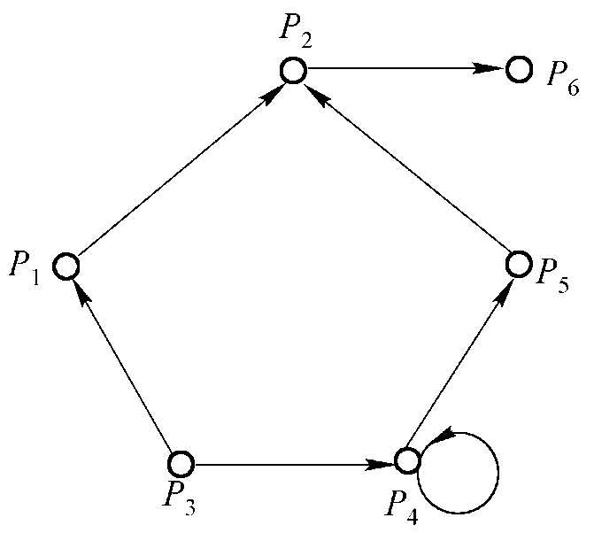
例6：
设 A＝{P₁,P₂,P₃,…,P₆}是六个程序，考虑它们之间的一种调用关系R，如P_{i}可调用P_{j},则有(P_{i},P_{j})∈R,现假设
R＝{(P₁,P₂),(P₂,P₆),(P₅,P₂),(P₄,P₄),
(P₃,P₁),(P₃,P₄),(P₄,P₅)}
则此关系R的关系图如下：

Slide 25
例6：
2)设A＝{a₁,a₂,a₃,…,a₆｝是六个人，B＝{1，2，3｝是三套房间，考虑A到B之间的一种住宿关系R，如a_{i}住房间j,则有(a_{i},j)∈R,现假设：
R＝{(a₁,1),(a₂,3),(a₃,1),(a₄,2),(a₅,3),(a₆,2)}
则此关系R的关系图如下：

Slide 26
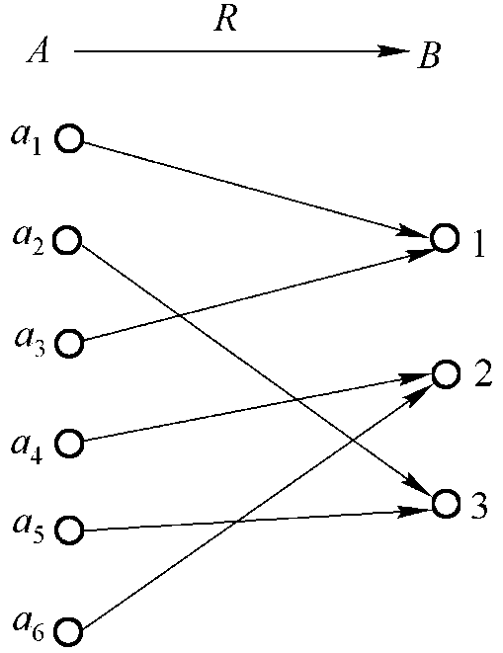
例6：
2)设A＝{a₁,a₂,a₃,…,a₆｝是六个人，B＝{1，2，3｝是三套房间，考虑A到B之间的一种住宿关系R，如a_{i}住房间j,则有(a_{i},j)∈R,现假设：
R＝{(a₁,1),(a₂,3),(a₃,1),(a₄,2),(a₅,3),(a₆,2)}
则此关系R的关系图如下：

Slide 27
3.关系矩阵表示法
设A＝{a₁,a₂,a₃,...,a_{n}}，B＝{b₁,b₂,b₃,...,b_{m}}，
R是从A到B的一个二元关系， 称矩阵M_{R}＝(r_{ij})_{n×m}为关系
R的关系矩阵或邻接矩阵，其中：
显然，关系矩阵是布尔矩阵。
注意 在写关系矩阵时，首先应对集合A和B中的元素进行排序，不同的排序会得到不同的关系矩阵。当集合以枚举法表示时，如果没有对集合的元素排序，则默认枚举的次序为元素的排序。

Slide 28
3.关系矩阵表示法
设A＝{a₁,a₂,a₃,...,a_{n}}，B＝{b₁,b₂,b₃,...,b_{m}}，
R是从A到B的一个二元关系， 称矩阵M_{R}＝(r_{ij})_{n×m}为关系
R的关系矩阵或邻接矩阵，其中：
显然，关系矩阵是布尔矩阵。
注意 在写关系矩阵时，首先应对集合A和B中的元素进行排序，不同的排序会得到不同的关系矩阵。当集合以枚举法表示时，如果没有对集合的元素排序，则默认枚举的次序为元素的排序。

Slide 29
例7：
设A＝{2，3，4｝，B＝{1，2，4｝。考虑
从A到B的“大于等于”关系R和“小于等于”关系S：
R＝{(2,1),(2,2),(3,1),(3,2),(4,1),
(4,2),(4,4)}，
S＝{(2,2),(2,4),(3,4),(4,4)｝。
写出R，S的关系矩阵。

Slide 30
例7：
设A＝{2，3，4｝，B＝{1，2，4｝。考虑
从A到B的“大于等于”关系R和“小于等于”关系S：
R＝{(2,1),(2,2),(3,1),(3,2),(4,1),
(4,2),(4,4)}，
S＝{(2,2),(2,4),(3,4),(4,4)｝。
写出R，S的关系矩阵。
解：

Slide 31
§4.2 关系的性质
1.自反性与反自反性
定义4-1.3 设R是集合A上的二元关系，
对任意的x∈A,都满足(x,x)∈R，则称R是自反的，或称R具有自反性，即
R在A上是自反的⇔(∀x)((x∈A)→((x,x)∈R))=1
对任意的x∈A,都满足(x,x)∉R，则称R是反自反的，或称R具有反自反性，即
R在A上是反自反的⇔(∀x)((x∈A)→((x,x)∉R))=1
or (∀x)((x∈A)→((x,x)∈R))=0

Slide 32
§4.2 关系的性质
1.自反性与反自反性
定义4-1.3 设R是集合A上的二元关系，
对任意的x∈A,都满足(x,x)∈R，则称R是自反的，或称R具有自反性，即
R在A上是自反的⇔(∀x)((x∈A)→((x,x)∈R))=1
对任意的x∈A,都满足(x,x)∉R，则称R是反自反的，或称R具有反自反性，即
R在A上是反自反的⇔(∀x)((x∈A)→((x,x)∉R))=1
or (∀x)((x∈A)→((x,x)∈R))=0

Slide 33
例8：
设A={a,b,c,d}，
R={(a,a),(a,d),(b,b),(b,d),(c,c),(d,d)}。
因为A中每个元素x，都有(x,x)∈R，所以R是自反的。
R的关系图
R的关系矩阵

Slide 34
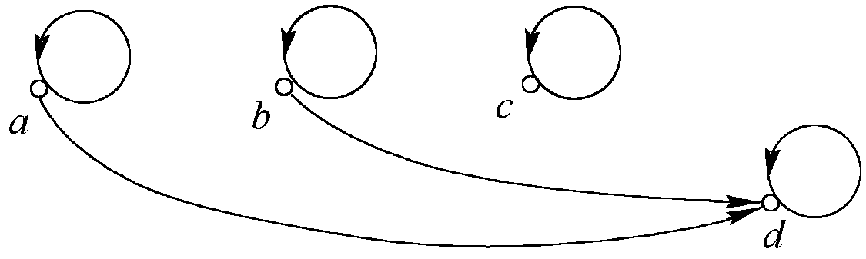
例8：
设A={a,b,c,d}，
R={(a,a),(a,d),(b,b),(b,d),(c,c),(d,d)}。
因为A中每个元素x，都有(x,x)∈R，所以R是自反的。
R的关系图
R的关系矩阵

Slide 35
例8：(续1)
S={(a,b),(a,d),(b,c),(b,d),(c,a),(d,c)}。
因为A中每个元素x，都有(x,x)∉S，所以S是反自反的。
S的关系图
S的关系矩阵

Slide 36
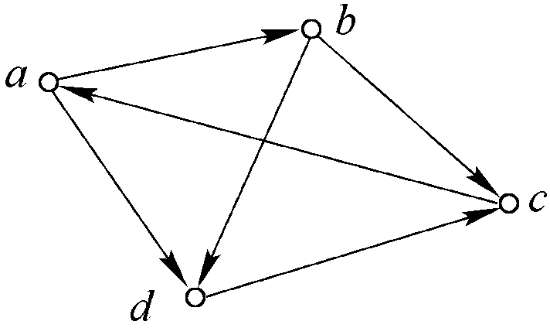
例8：(续1)
S={(a,b),(a,d),(b,c),(b,d),(c,a),(d,c)}。
因为A中每个元素x，都有(x,x)∉S，所以S是反自反的。
S的关系图
S的关系矩阵

Slide 37
例8：(续2)
T={(a,a),(a,b),(a,c),(b,d),(c,a),(c,c),(d,c)}。
因为A中有元素b，使(b,b) T，所以T不是自反的；因为A中有元素a，使(a,a)∈T，所以T不是反自反的。
T的关系图
T的关系矩阵

Slide 38
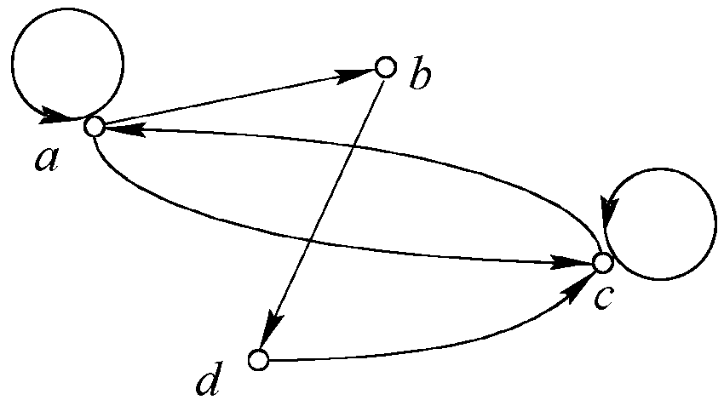
例8：(续2)
T={(a,a),(a,b),(a,c),(b,d),(c,a),(c,c),(d,c)}。
因为A中有元素b，使(b,b) T，所以T不是自反的；因为A中有元素a，使(a,a)∈T，所以T不是反自反的。
T的关系图
T的关系矩阵

Slide 39
结论
任何不是自反的关系未必一定是反自反的关系，反之亦然。即存在既不是自反的也不是反自反的关系。
表现在关系图上：关系R是自反的，当且仅当其关系图中每个结点都有环；关系R是反自反的，当且仅当其关系图中每个结点都无环。
表现在关系矩阵上：关系R是自反的，当且仅当其关系矩阵的主对角线上全为1；关系R是反自反的当且仅当其关系矩阵的主对角线上全为0。

Slide 40
结论
任何不是自反的关系未必一定是反自反的关系，反之亦然。即存在既不是自反的也不是反自反的关系。
表现在关系图上：关系R是自反的，当且仅当其关系图中每个结点都有环；关系R是反自反的，当且仅当其关系图中每个结点都无环。
表现在关系矩阵上：关系R是自反的，当且仅当其关系矩阵的主对角线上全为1；关系R是反自反的当且仅当其关系矩阵的主对角线上全为0。

Slide 41
结论
任何不是自反的关系未必一定是反自反的关系，反之亦然。即存在既不是自反的也不是反自反的关系。
表现在关系图上：关系R是自反的，当且仅当其关系图中每个结点都有环；关系R是反自反的，当且仅当其关系图中每个结点都无环。
表现在关系矩阵上：关系R是自反的，当且仅当其关系矩阵的主对角线上全为1；关系R是反自反的当且仅当其关系矩阵的主对角线上全为0。

Slide 42
对称性与反对称性
定义4-1.4 设R是集合A上的二元关系，
对任意的x,y∈A，如果(x,y)∈R，那么(y,x)∈R，则称关系R是对称的，或称R具有对称性，即
R在A上是对称的 ⇔ (∀x)(∀y)((x∈A)∧
(y∈A)∧((x,y)∈R)→((y,x)∈R))=1
对任意的x,y∈A，如果(x,y)∈R且(y,x)∈R，那么x=y，则称关系R是反对称的，或称R具有反对称性，即
R在A上是反对称的 ⇔ (∀x)(∀y)[(x∈A)∧
(y∈A)∧(((x,y)∈R)∧((y,x)∈R))→(x=y)]=1

Slide 43
对称性与反对称性
定义4-1.4 设R是集合A上的二元关系，
对任意的x,y∈A，如果(x,y)∈R，那么(y,x)∈R，则称关系R是对称的，或称R具有对称性，即
R在A上是对称的 ⇔ (∀x)(∀y)((x∈A)∧
(y∈A)∧((x,y)∈R)→((y,x)∈R))=1
对任意的x,y∈A，如果(x,y)∈R且(y,x)∈R，那么x=y，则称关系R是反对称的，或称R具有反对称性，即
R在A上是反对称的 ⇔ (∀x)(∀y)[(x∈A)∧
(y∈A)∧(((x,y)∈R)∧((y,x)∈R))→(x=y)]=1

Slide 44
例9：
设A={a,b,c,d}，
是对称的
R₁={(a,a),(a,c),(c,a)}
R₁的关系图
R₁的关系矩阵
R₂={(a,a),(a,c)}
是反对称的
R₂的关系图
R₂的关系矩阵

Slide 45
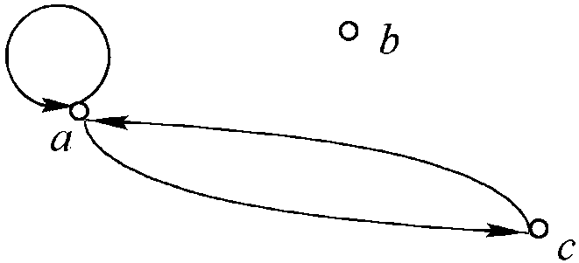
例9：
设A={a,b,c,d}，
是对称的
R₁={(a,a),(a,c),(c,a)}
R₁的关系图
R₁的关系矩阵
R₂={(a,a),(a,c)}
是反对称的
R₂的关系图
R₂的关系矩阵

Slide 46
例9：
设A={a,b,c,d}，
是对称的
R₁={(a,a),(a,c),(c,a)}
R₁的关系图
R₁的关系矩阵
R₂={(a,a),(a,c)}
是反对称的
R₂的关系图
R₂的关系矩阵

Slide 47
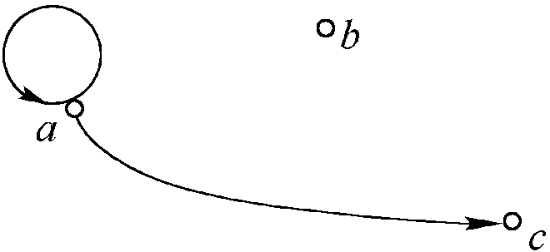
例9：
设A={a,b,c,d}，
是对称的
R₁={(a,a),(a,c),(c,a)}
R₁的关系图
R₁的关系矩阵
R₂={(a,a),(a,c)}
是反对称的
R₂的关系图
R₂的关系矩阵

Slide 48
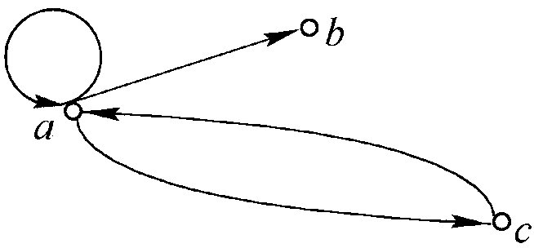
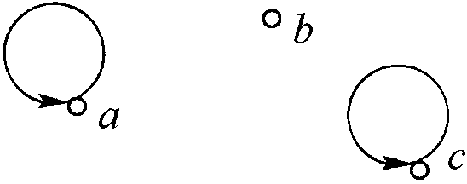
例9：(续1)
R₃={(a,a),(a,b),(a,c),(c,a)}
既不是对称的，也不是反对称的
R₃的关系图
R₃的关系矩阵
R₄={(a,a),(c,c)}
既是对称的，也是反对称的
R₄的关系图
R₄的关系矩阵

Slide 49
例9：(续1)
既不是对称的，也不是反对称的
R₃={(a,a),(a,b),(a,c),(c,a)}
R₃的关系图
R₃的关系矩阵
R₄={(a,a),(c,c)}
既是对称的，也是反对称的
R₄的关系图
R₄的关系矩阵

Slide 50
例9：(续1)
既不是对称的，也不是反对称的
R₃={(a,a),(a,b),(a,c),(c,a)}
R₃的关系图
R₃的关系矩阵
R₄={(a,a),(c,c)}
既是对称的，也是反对称的
R₄的关系图
R₄的关系矩阵

Slide 51
例9：(续1)
既不是对称的，也不是反对称的
R₃={(a,a),(a,b),(a,c),(c,a)}
R₃的关系图
R₃的关系矩阵
R₄={(a,a),(c,c)}
既是对称的，也是反对称的
R₄的关系图
R₄的关系矩阵

Slide 52
结论
任何不是对称的关系未必一定是反对称的关系，反之亦然。即存在既不是对称的也不是反对称的关系，也存在既是对称的也是反对称的关系。
表现在关系图上：关系R是对称的当且仅当其关系图中，任何一对结点之间，要么有方向相反的两条边，要么无任何边；关系R是反对称的当且仅当其关系图中，任何一对结点之间，至多有一条边。
表现在关系矩阵上：关系R是对称的当且仅当其关系矩阵为对称矩阵，即r_{ij}=r_{ji}，i,j=1,2, …,n；关系R是反对称的当且仅当其关系矩阵为反对称矩阵，即r_{ij}·r_{ji}=0，i,j=1,2,…,n，i≠j。

Slide 53
结论
任何不是对称的关系未必一定是反对称的关系，反之亦然。即存在既不是对称的也不是反对称的关系，也存在既是对称的也是反对称的关系。
表现在关系图上：关系R是对称的当且仅当其关系图中，任何一对结点之间，要么有方向相反的两条边，要么无任何边；关系R是反对称的当且仅当其关系图中，任何一对结点之间，至多有一条边。
表现在关系矩阵上：关系R是对称的当且仅当其关系矩阵为对称矩阵，即r_{ij}=r_{ji}，i,j=1,2, …,n；关系R是反对称的当且仅当其关系矩阵为反对称矩阵，即r_{ij}·r_{ji}=0，i,j=1,2,…,n，i≠j。

Slide 54
结论
任何不是对称的关系未必一定是反对称的关系，反之亦然。即存在既不是对称的也不是反对称的关系，也存在既是对称的也是反对称的关系。
表现在关系图上：关系R是对称的当且仅当其关系图中，任何一对结点之间，要么有方向相反的两条边，要么无任何边；关系R是反对称的当且仅当其关系图中，任何一对结点之间，至多有一条边。
表现在关系矩阵上：关系R是对称的当且仅当其关系矩阵为对称矩阵，即r_{ij}=r_{ji}，i,j=1,2, …,n；关系R是反对称的当且仅当其关系矩阵为反对称矩阵，即r_{ij}·r_{ji}=0，i,j=1,2,…,n，i≠j。

Slide 55
传递性
定义4-1.4 设R是集合A上的二元关系，对任
意的x,y,z∈A，如果(x,y)∈R且(y,z)∈R，那么
(x,z)∈R，则称关系R是传递的，或称R具有传递
性，即:
R在A上是传递的⇔
(∀x)(∀y)(∀z)[(x∈A)∧(y∈A)∧(z∈A)
∧(((x,y)∈R)∧((y,z)∈R)→((x,z)∈R))]=1

Slide 56
传递性
定义4-1.4 设R是集合A上的二元关系，对任
意的x,y,z∈A，如果(x,y)∈R且(y,z)∈R，那么
(x,z)∈R，则称关系R是传递的，或称R具有传递
性，即:
R在A上是传递的⇔
(∀x)(∀y)(∀z)[(x∈A)∧(y∈A)∧(z∈A)
∧(((x,y)∈R)∧((y,z)∈R)→((x,z)∈R))]=1

Slide 57
例10: ★
模运算 mod： n mod d为d除n的余数
n mod d =j 读为“n 模 d 余j”
如果整数m和整数n关于模d的余数相同，称
m和n（关于模d）是同余的，写为n≡m(mod d)
xRy ⇔ x≡y(mod m) m为确定的整数
R是对称的、自反的、传递的关系，
但不是反自反的和反对称的
例2：设A={1，3，4，6，8} 。定义R为A到A的模3同余关系，那么R={(1,1),(1,4),(3,3),(3,6),(4,1),(4,4),(6,3),(6,6),(8,8)}。

Slide 58
结论
表现在关系图上：关系R是传递的当且仅当其关系图中，任何三个结点x,y,z（可以相同）之间，若从x到y有一条边存在，从y到z有一条边存在，则从x到z一定有一条边存在。
表现在关系矩阵上：关系R是传递的当且仅当其关系矩阵中，对任意i、j和k∈ {1,2,3,…,n}，若r_{ij}=1且r_{jk}=1，必有r_{ik}=1。

Slide 59
结论
表现在关系图上：关系R是传递的当且仅当其关系图中，任何三个结点x,y,z（可以相同）之间，若从x到y有一条边存在，从y到z有一条边存在，则从x到z一定有一条边存在。
表现在关系矩阵上：关系R是传递的当且仅当其关系矩阵中，对任意i、j和k∈ {1,2,3,…,n}，若r_{ij}=1且r_{jk}=1，必有r_{ik}=1。

Slide 60
§4.3 关系的运算
1.关系的交、并、补、差运算
设R，S都是集合A到B的两个关系，则：
R∪S＝{(x,y)|(xRy)∨(xSy)}
R∩S＝{(x,y)|(xRy)∧(xSy)}
R-S={(x,y)|(xRy)∧(xSy)} ＝{(x,y)|(xRy)}
R⊕S={(x,y)|(x,y)∈(R∪S)∧(x,y)∈(R∩S)}
根据定义，由于A×B是相对于R的全集，所以 ＝A×B-R,且 ∪R＝A×B, ∩R＝Φ。

Slide 61
例11：
设A＝{a,b,c},B＝{1,2}，
R＝{(a,1),(b,2),(c,1)}，
S＝{(a,1),(b,1),(c,1)}，
则： R∪S＝
R∩S＝
R-S＝
＝

Slide 62
例11：
设A＝{a,b,c},B＝{1,2}，
R＝{(a,1),(b,2),(c,1)}，
S＝{(a,1),(b,1),(c,1)}，
则： R∪S＝
R∩S＝
R-S＝
＝
{(a,1),(b,2),(c,1)，(b,1)}；
{(a,1),(c,1)}；
{(b,2)}；
{(a,2),(b,1),(c,2)}＝A×B-R。

Slide 63
关系的复合运算
定义4-3.2设R是一个从集合A到集合B的二元关
系，S是从集合B到集合C的二元关系(也可
简单地描述为R：A→B，S：B→C)，则R与
S的复合关系（合成关系）R□S是从A到C的关系，
并且：
RοS＝{(x,z)|(x∈A)∧(z∈C)∧
(∃y)((y∈B)∧(xRy)∧(ySz))}
运算“□”称为复合运算。

Slide 64
复合关系的矩阵表示
R与S的复合关系（合成关系）R□S也可以用矩阵来表示。
设R，S都是集合A= {a₁，a₂，a₃，...，a_{n}}上的二元关系，M_{R}＝(r_{ij})， M_{S}＝(s_{ij})， =(m_{ij})
则 =M_{R}*M_{S}
这里的“*”运算类似矩阵乘法运算，但须将元素间的乘法改成逻辑与，将加法改成逻辑或，即
m_{ij}=(r_{i1}∧s_{1j})∨(r_{i2}∧s_{2j})∨…∨ (r_{in}∧s_{nj})

Slide 65
例12：
 设 R＝{(1,2),(3,4),(2,2)}
S＝{(4,2),(2,3),(3,1)}，
分别是定义为从A→B和从B→C的关系，
其中A＝B＝C＝{1,2,3,4}。
1）用集合方法求R□S，S□R，R□R，S□S。则：
R□S＝{(1,3),(3,2),(2,3)}；
S□R＝{(4,2),(2,4),(3,2)}；
R□R＝{(1,2),(2,2)}；
S□S＝{(4,3),(2,1)}。

Slide 66
例12：
 设 R＝{(1,2),(3,4),(2,2)}
S＝{(4,2),(2,3),(3,1)}，
分别是定义为从A→B和从B→C的关系，
其中A＝B＝C＝{1,2,3,4}。
1）用集合方法求R□S，S□R，R□R，S□S。则：
R□S＝{(1,3), (3,2), (2,3)}；
S□R＝{(4,2), (2,4), (3,2)}；
R□R＝{(1,2), (2,2)}；
S□S＝{(4,3), (2,1)}。

Slide 67
例12（续）：
2）用关系图求R□S。
 R S R。S
A B C A C
1。 。1 。1 1。 。1 2。 。2 。2 2。 。2 3。 。3 。3 3。 。3 4。 。4 。4 4。 。4

Slide 68
例12（续）：
3) 用关系矩阵求R□S。
M_{R□S}＝ M_{R}* M_{S}
*
显然，复合运算不具有可换性，即： R□S ≠S□R。但是，复合运算具有可结合性。

Slide 69
例12（续）：
3) 用关系矩阵求R□S。
M_{R□S}＝ M_{R}* M_{S}
*
显然，复合运算不具有可换性，即： R□S ≠S□R。但是，复合运算具有可结合性。

Slide 70
关系的幂
设R是集合A上的二元关系，则可定义R的n次幂R^{n}（n≥0），该R^{n}也是A上的二元关系，定义如下：
1.R⁰＝I_{A}＝{(a,a)|a∈A}；(恒等关系)
2.R¹＝R ；
3.R^{n+1}＝R^{n}οR＝RοR^{n}。
容易证明，R^{m}οR^{n}＝R^{m+n},(R^{m})^{n}＝R^{mn}。

Slide 71
关系的逆运算
定义4.6 设R是一个从集合A到集合B的二元关系，则从B到A的关系R⁻¹＝{(b,a)|(a,b)∈R}称为R的逆关系,运算“⁻¹”称为逆运算。
注意：关系是一种集合，逆关系也是一种集合，因此，如果R是一个关系，则R⁻¹和 都是关系，但R⁻¹和 是完全不同的两种关系，千万不要混淆。

Slide 72
关系的逆运算
定义4.6 设R是一个从集合A到集合B的二元关系，则从B到A的关系R⁻¹＝{(b,a)|(a,b)∈R}称为R的逆关系,运算“⁻¹”称为逆运算。
注意：关系是一种集合，逆关系也是一种集合，因此，如果R是一个关系，则R⁻¹和 都是关系，但R⁻¹和 是完全不同的两种关系，千万不要混淆。

Slide 73
例4.13
设A＝{a,b,c,d},B＝{1,2,3},R是从A到B的一个关系，
R＝{(a,1),(b,3),(c,2),(d,2)}，
则： R⁻¹＝
＝
{(1,a),(2,c),(2,d),(3,b)}
{(a,2),(a,3),(b,1),(b,2),(c,1),(c,3),
(d,1),(d,3)}。
如用关系图表示逆关系，则仅将关系图中的有向边的方向改变成相反方向。
如用关系矩阵表示逆关系，则M_{R}-1＝M_{R}^{T}。

Slide 74
例4.13
设A＝{a,b,c,d},B＝{1,2,3},R是从A到B的一个关系，
R＝{(a,1),(b,3),(c,2),(d,2)}，
则： R⁻¹＝
＝
{(1,a),(2,c),(2,d),(3,b)}
{(a,2),(a,3),(b,1),(b,2),(c,1),(c,3),
(d,1),(d,3)}。
如用关系图表示逆关系，则仅将关系图中的有向边的方向改变成相反方向。
如用关系矩阵表示逆关系，则M_{R}-1＝M_{R}^{T}。

Slide 75
例4.13
设A＝{a,b,c,d},B＝{1,2,3},R是从A到B的一个关系，
R＝{(a,1),(b,3),(c,2),(d,2)}，
则： R⁻¹＝
＝
{(1,a),(2,c),(2,d),(3,b)}
{(a,2),(a,3),(b,1),(b,2),(c,1),(c,3),
(d,1),(d,3)}。
如用关系图表示逆关系，则仅将关系图中的有向边的方向改变成相反方向。
如用关系矩阵表示逆关系，则M_{R}-1＝M_{R}^{T}。

Slide 76
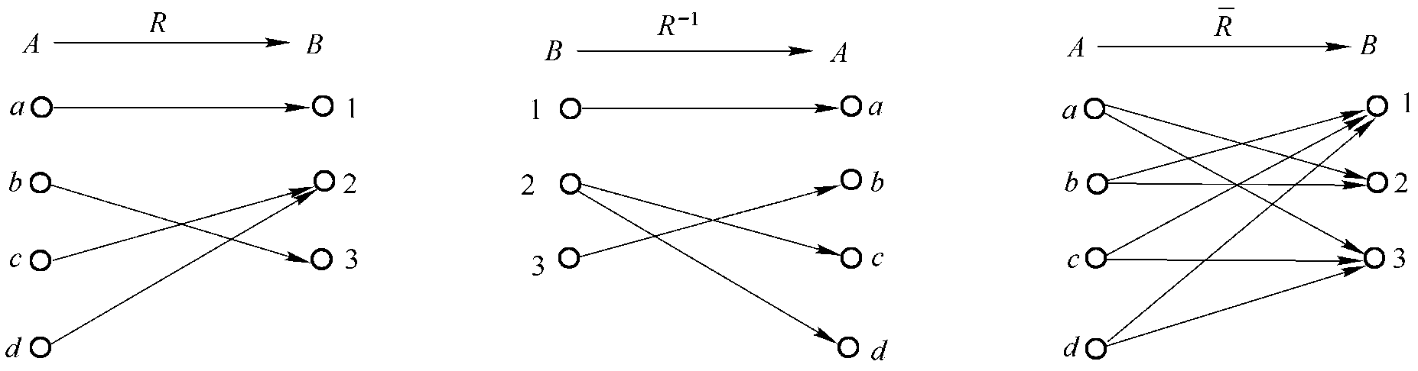
例4.13(续)
关系图和关系矩阵如下：

Slide 77
关系运算的性质
定理 设R,S,T分别是从集合A到集合B，集合B到集合C，集合C到集合D的二元关系，则：
1)(RοS)οT＝Rο(SοT) 定理4.1
2)(RοS)⁻¹＝S⁻¹οR^{-1 定理4.4}
证明：1)设(a,d)∈(RοS)οT，则由复合运算知,至少存在c∈C,使得：(a,c)∈RοS，(c,d)∈T。
又对于(a,c)∈RοS，则至少存一个b∈B，使得
(a,b)∈R，(b,c)∈S。
因此,由(b,c)∈S,(c,d)∈T,有(b,d)∈SοT，又由
(a,b)∈R和(b,d)∈SοT，知：
所以(RοS)οT⊆Rο(SοT)。
同理可证：Rο(SοT)⊆(RοS)οT。
由集合性质知：(RοS)οT＝Rο(SοT)。(按定义证明）
<a,d>∈Rο(SοT),

Slide 78
关系运算的性质
定理 设R,S,T分别是从集合A到集合B，集合B到集合C，集合C到集合D的二元关系，则：
1)(RοS)οT＝Rο(SοT)
2)(RοS)⁻¹＝S⁻¹οR⁻¹
证明：1)设(a,d)∈(RοS)οT，则由复合运算知,至少存在c∈C,使得：(a,c)∈RοS，(c,d)∈T。
又对于(a,c)∈RοS，则至少存一个b∈B，使得
(a,b)∈R，(b,c)∈S。
因此,由(b,c)∈S,(c,d)∈T,有(b,d)∈SοT，又由
(a,b)∈R和(b,d)∈SοT，知：
所以(RοS)οT⊆Rο(SοT)。
同理可证：Rο(SοT)⊆(RοS)οT。
由集合性质知：(RοS)οT＝Rο(SοT)。(按定义证明）
<a,d>∈Rο(SοT),

Slide 79
关系运算的性质
定理 设R,S,T分别是从集合A到集合B，集合B到集合C，集合C到集合D的二元关系，则：
1)(RοS)οT＝Rο(SοT)
2)(RοS)⁻¹＝S⁻¹οR⁻¹
证明：1)设(a,d)∈(RοS)οT，则由复合运算知,至少存在c∈C,使得：(a,c)∈RοS，(c,d)∈T。
又对于(a,c)∈RοS，则至少存一个b∈B，使得
(a,b)∈R，(b,c)∈S。
因此,由(b,c)∈S,(c,d)∈T,有(b,d)∈SοT，又由
(a,b)∈R和(b,d)∈SοT，知：
所以(RοS)οT⊆Rο(SοT)。
同理可证：Rο(SοT)⊆(RοS)οT。
由集合性质知：(RοS)οT＝Rο(SοT)。(按定义证明）
<a,d>∈Rο(SοT),

Slide 80
关系运算的性质
定理4 设R,S,T分别是从集合A到集合B，集合B到集合C，集合C到集合D的二元关系，则：
1)(RοS)οT＝Rο(SοT)
2)(RοS)⁻¹＝S⁻¹οR⁻¹
证明：1)设(a,d)∈(RοS)οT，则由复合运算知,至少存在c∈C,使得：(a,c)∈RοS，(c,d)∈T。
又对于(a,c)∈RοS，则至少存一个b∈B，使得
(a,b)∈R，(b,c)∈S。
因此,由(b,c)∈S,(c,d)∈T,有(b,d)∈SοT，又由
(a,b)∈R和(b,d)∈SοT，知：
所以(RοS)οT⊆Rο(SοT)。
同理可证：Rο(SοT)⊆(RοS)οT。
由集合性质知：(RοS)οT＝Rο(SοT)。(按定义证明）
(a,d)∈Rο(SοT),

Slide 81
证明（续）
2) 采用谓词公式的等价式进行证明
∵(c,a)∈(RοS)⁻¹
⇔(a,c)∈RοS
⇔ （∃b∈B)[(a,b)∈R∧(b,c)∈S]
⇔ （∃b∈B)[(b,a)∈R⁻¹∧(c,b)∈S⁻¹]
⇔ (c,a)∈S⁻¹οR⁻¹
∴(RοS)⁻¹＝S⁻¹οR⁻¹。

Slide 82
定理4.2
设R、S、T是集合A上的二元关系，则：
Rο(S∪T)＝(RοS)∪(RοT)
Rο(S∩T)⊆ (RοS)∩(RοT)
(S∪T)οR＝(SοR)∪(TοR)
(S∩T)οR⊆(SοR)∩(TοR)

Slide 83
定理4.2
设R、S、T是集合A上的二元关系，则：
Rο(S∪T)＝(RοS)∪(RοT)
Rο(S∩T)⊆ (RοS)∩(RοT)
(S∪T)οR＝(SοR)∪(TοR)
(S∩T)οR⊆(SοR)∩(TοR)
证明：1)设任意(x,z)∈Rο(S∪T) ，则由复合运算知，必存在y∈A,使得：(x,y)∈R，且(y,z)∈ (S∪T) 。即：
（(x,y)∈R，且(y,z)∈ S）∨（(x,y)∈R，且(y,z)∈ T ）。也就是，
（(x,z)∈(RοS)）∨（(x,z)∈(RοT)），
则有：(x,z)∈ (RοS)∪(RοT)
即： Rο(S∪T) ⊆ (RοS)∪(RοT)
同理可证(RοS)∪(RοT) ⊆ Rο(S∪T) ，由集合相等概念可知Rο(S∪T)＝(RοS)∪(RοT) ■

Slide 84
定理4.2
设R、S、T是集合A上的二元关系，则：
Rο(S∪T)＝(RοS)∪(RοT)
Rο(S∩T)⊆ (RοS)∩(RοT)
(S∪T)οR＝(SοR)∪(TοR)
(S∩T)οR⊆(SοR)∩(TοR)
证明：1)设任意(x,z)∈Rο(S∪T) ，则由复合运算知，必存在y∈A,使得：(x,y)∈R，且(y,z)∈ (S∪T) 。即：
（(x,y)∈R，且(y,z)∈ S）∨（(x,y)∈R，且(y,z)∈ T ）。也就是，
（(x,z)∈(RοS)）∨（(x,z)∈(RοT)），
则有：(x,z)∈ (RοS)∪(RοT)
即： Rο(S∪T) ⊆ (RοS)∪(RοT)
同理可证(RοS)∪(RοT) ⊆ Rο(S∪T) ，由集合相等概念可知Rο(S∪T)＝(RοS)∪(RοT) ■

Slide 85
定理4.2
设R、S、T是集合A上的二元关系，则：
Rο(S∪T)＝(RοS)∪(RοT)
Rο(S∩T)⊆ (RοS)∩(RοT)
(S∪T)οR＝(SοR)∪(TοR)
(S∩T)οR⊆(SοR)∩(TοR)
证明：2)设任意(x,z)∈Rο(S∩T) ，则由复合运算知，必存在y∈A,使得：(x,y)∈R，且(y,z)∈ (S∩T) 。即：
（(x,y)∈R，且(y,z)∈ S）∧（(x,y)∈R，且(y,z)∈ T ）。也就是，
（(x,z)∈(RοS)）∧（(x,z)∈(RοT)），
则有：(x,z)∈ (RοS) ∩(RοT)
即： Rο(S∪T) ⊆ (RοS)∪(RοT) ■
注：此处无法推出(RοS)∩(RοT)⊆ Rο(S∩ T)。

Slide 86
定理4.2
设R、S、T是集合A上的二元关系，则：
Rο(S∪T)＝(RοS)∪(RοT)
Rο(S∩T)⊆ (RοS)∩(RοT)
(S∪T)οR＝(SοR)∪(TοR)
(S∩T)οR⊆(SοR)∩(TοR)
证明：2)设任意(x,z)∈Rο(S∩T) ，则由复合运算知，必存在y∈A,使得：(x,y)∈R，且(y,z)∈ (S∩T) 。即：
（(x,y)∈R，且(y,z)∈ S）∧（(x,y)∈R，且(y,z)∈ T ）。也就是，
（(x,z)∈(RοS)）∧ (x,z)∈(RοT)），
则有：(x,z)∈ (RοS) ∩(RοT)
即： Rο(S∪T) ⊆ (RοS)∪(RοT) ■
注：此处无法推出(RοS)∩(RοT)⊆ Rο(S∩ T)。

Slide 87
定理4.2
设R、S、T是集合A上的二元关系，则：
Rο(S∪T)＝(RοS)∪(RοT)
Rο(S∩T)⊆ (RοS)∩(RοT)
(S∪T)οR＝(SοR)∪(TοR)
(S∩T)οR⊆(SοR)∩(TοR)
证明：3)设任意(x,z)∈(S∪T)οR ，则由复合运算知，必存在y∈A,使得：(x,y)∈ (S∪T) ，且(y,z)∈R 。即：
（(x,y)∈S，且(y,z)∈ R）∨（(x,y)∈T，且(y,z)∈ R）。也就是，
（(x,z)∈(SοR)）∨（(x,z)∈(TοR)），
则有：(x,z)∈ (SοR)∪(TοR)
即： (S∪T)ο R⊆ (SοR)∪(TοR)
同理可证(SοR)∪(TοR) ⊆ (S∪T)ο R，由集合相等概念可知(S∪T)οR＝(SοR)∪(TοR) ■

Slide 88
定理4.2
设R、S、T是集合A上的二元关系，则：
Rο(S∪T)＝(RοS)∪(RοT)
Rο(S∩T)⊆ (RοS)∩(RοT)
(S∪T)οR＝(SοR)∪(TοR)
(S∩T)οR⊆(SοR)∩(TοR)
证明：3)设任意(x,z)∈(S∪T)οR ，则由复合运算知，必存在y∈A,使得：(x,y)∈ (S∪T) ，且(y,z)∈R 。即：
（(x,y)∈S，且(y,z)∈ R）∨（(x,y)∈T，且(y,z)∈ R）。也就是，
（(x,z)∈(SοR)）∨（(x,z)∈(TοR)），
则有：(x,z)∈ (SοR)∪(TοR)
即： (S∪T)ο R⊆ (SοR)∪(TοR)
同理可证(SοR)∪(TοR) ⊆ (S∪T)ο R，由集合相等概念可知(S∪T)οR＝(SοR)∪(TοR) ■

Slide 89
定理4.2
设R、S、T是集合A上的二元关系，则：
Rο(S∪T)＝(RοS)∪(RοT)
Rο(S∩T)⊆ (RοS)∩(RοT)
(S∪T)οR＝(SοR)∪(TοR)
(S∩T)οR⊆(SοR)∩(TοR)
证明：4)设任意(x,z)∈ (S∩T)οR ，则由复合运算知，必存在y∈A,使得：(x,y)∈(S∩T) ，且(y,z)∈ R 。即：
（(x,y)∈S，且(y,z)∈ R）∧（(x,y)∈T，且(y,z)∈ R）。也就是，
（(x,z)∈(SοR)）∧（(x,z)∈(TοR)），
则有：(x,z)∈ (SοR) ∩(TοR)
即： (S∩T)οR⊆(SοR)∩(TοR) ■
注：此处无法推出(SοR)∩(TοR)⊆(S∩ T)ο R。

Slide 90
定理4.2
设R、S、T是集合A上的二元关系，则：
Rο(S∪T)＝(RοS)∪(RοT)
Rο(S∩T)⊆ (RοS)∩(RοT)
(S∪T)οR＝(SοR)∪(TοR)
(S∩T)οR⊆(SοR)∩(TοR)
证明：4)设任意(x,z)∈ (S∩T)οR ，则由复合运算知，必存在y∈A,使得：(x,y)∈(S∩T) ，且(y,z)∈ R 。即：
（(x,y)∈S，且(y,z)∈ R）∧（(x,y)∈T，且(y,z)∈ R）。也就是，
（(x,z)∈(SοR)）∧（(x,z)∈(TοR)），
则有：(x,z)∈ (SοR) ∩(TοR)
即： (S∩T)οR⊆(SοR)∩(TοR) ■
注：此处无法推出(SοR)∩(TοR)⊆(S∩ T)ο R。

Slide 91
定理4.3
设R和S都是集合A到B的二元关系,则：
① (RUS)⁻¹ =R⁻¹US⁻¹
② (R∩S)⁻¹⁼R⁻¹∩S⁻¹
③
④ (R-S)⁻¹=R⁻¹-S⁻¹
⑤ (R⁻¹)⁻¹⁼R
（证明见p61，略）

Slide 92
习题
P₆₅ 3
P₆₆ 10(2)(4)、11

